Slide 1
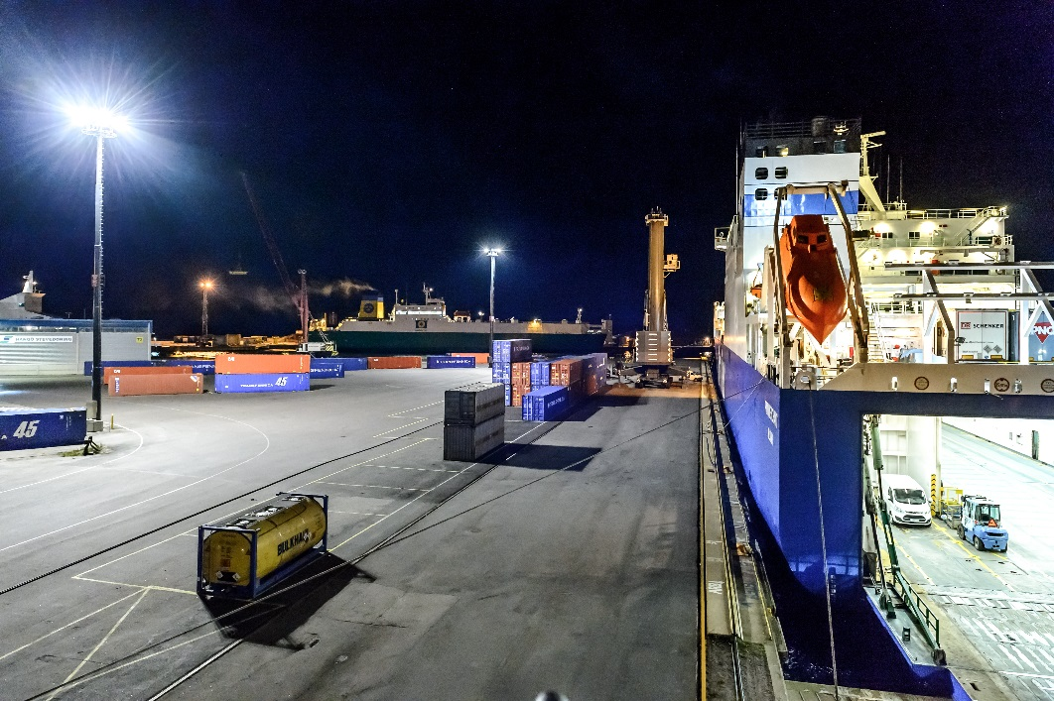
Satamavalaistuksen modernisointi hyödyntäen kauko-ohjattavaa ohjausautomatikkaa ja led-valaistusta
Hangon satama
Hanko
2013-2014
300 000 €
10 vuotta
5 vuotta
15 %
60 000 €
Lisätietoja
166 000 kg CO2e / vuosi

